Slide 1
Auto, Arduino, Android - CarDuinoDroid
Lewandowski, Benjamin
Lewandowski, Felix
Behlau, Benjamin
Schulze, Christian
Strenger, Robin
Haueisen, Sven
Thorwirth, Paul
Vogel, Lars
www.tu-ilmenau.de
Seite <number>

Slide 2
Gliederung
Einleitung
Vorstellung des Programms
Entwicklungsablauf
Statistiken
Veröffentlichung
Validierungsergebnisse
Programmvorführung
www.tu-ilmenau.de
Seite <number>

Slide 3
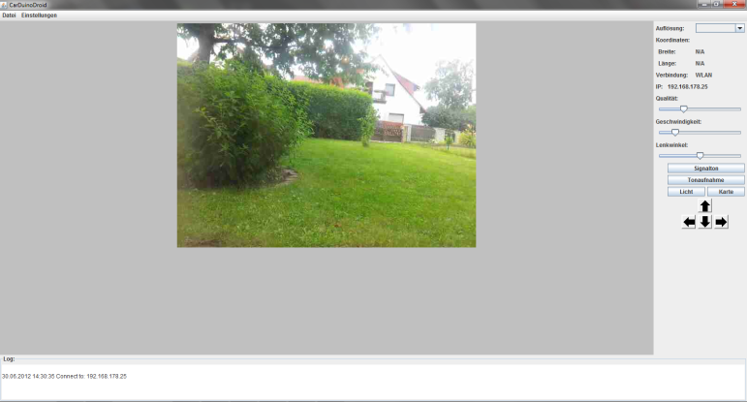
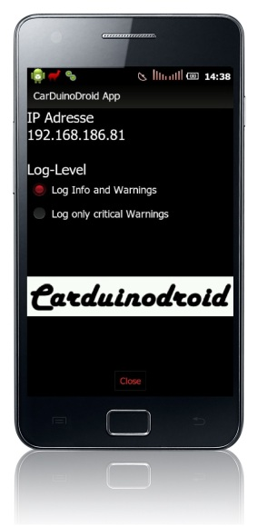
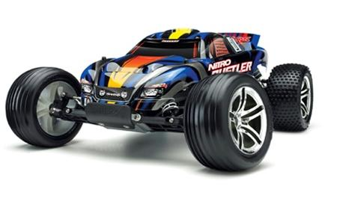
Einleitung
Entwicklung einer GUI zum Steuern
des Fahrzeugs
(Ansteuerung der Fahrzeugmotoren über
Arduino)
Entwicklung einer Android-Applikation
als Drohnen-Steuer-Server
www.tu-ilmenau.de
Seite <number>

Slide 4

Vorstellung des Programms
www.tu-ilmenau.de
Seite <number>

Slide 5
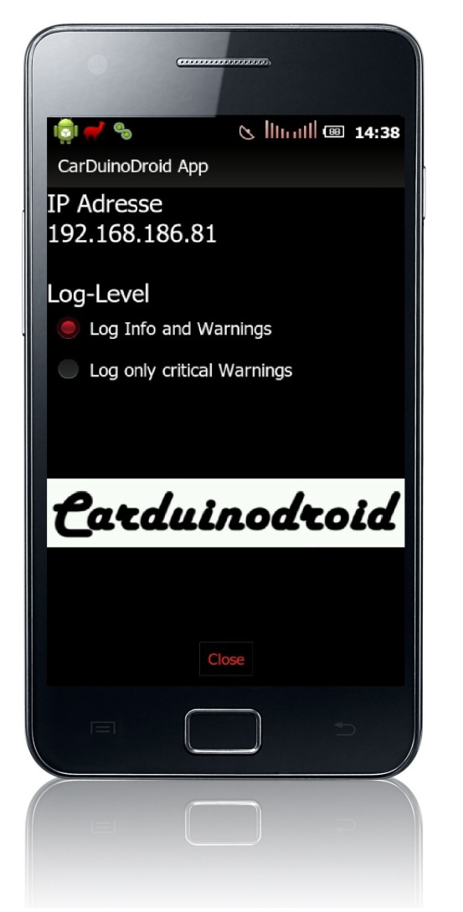
Vorstellung des Programms
www.tu-ilmenau.de
Seite <number>

Slide 6
Entwicklungsablauf
Musskriterien
  Android-Programm:
    Steuerung des Fahrzeugs
    Logging aller Befehle, Daten & Informationen
    Verbindung mit dem Computer
    Kamerabilddaten
    Autom. Wechsel von WLan zu mobilem Netz
    Wiedergabe eines Signaltons
www.tu-ilmenau.de
Seite <number>

Slide 7
Entwicklungsablauf
Musskriterien
  PC-Programm:
    Menüleiste
    Anzeige der Verbindungsart
    Permanente Anzeige der Videoübertragung
    Anzeige wichtiger Informationen
    Anzeige von Steuerelementen
    Dauerhafte Ausgabe des Kommunikations-Logs
www.tu-ilmenau.de
Seite <number>

Slide 8
Entwicklungsablauf
Wunschkriterien
  Android-Programm:
    Automatische Regulierung der Bildauflösung/-qualität
    Erweiterung des Funktionsumfanges
    Bereitstellung des Blitzes als Beleuchtung
www.tu-ilmenau.de
Seite <number>

Slide 9
Entwicklungsablauf
Wunschkriterien
  PC-Programm:
    Möglichkeit der Verarbeitung von GPS-Daten zur Kartenansicht
    Anzeige der Geschwindigkeit anhand der GPS-Daten
    Anzeige der verbleibenden Akkulaufzeit
www.tu-ilmenau.de
Seite <number>

Slide 10

Statistiken
Lines of Code
  PC-Programm: 1339
  Android App: 1178
  2517 LOC
www.tu-ilmenau.de
Seite <number>

Slide 11
Statistiken
SVN
  Commits: 874
  Dateiänderungen: 1946
  Commits pro Monat Ø: 218
  geänderte Dateien pro Monat Ø: 486
www.tu-ilmenau.de
Seite <number>

Slide 12
Veröffentlichung
PC-Programm, Android App, sowie Quelltext für die Arduinoprogrammierung auf http://www.googlecode.de/
www.tu-ilmenau.de
Seite <number>

Slide 13
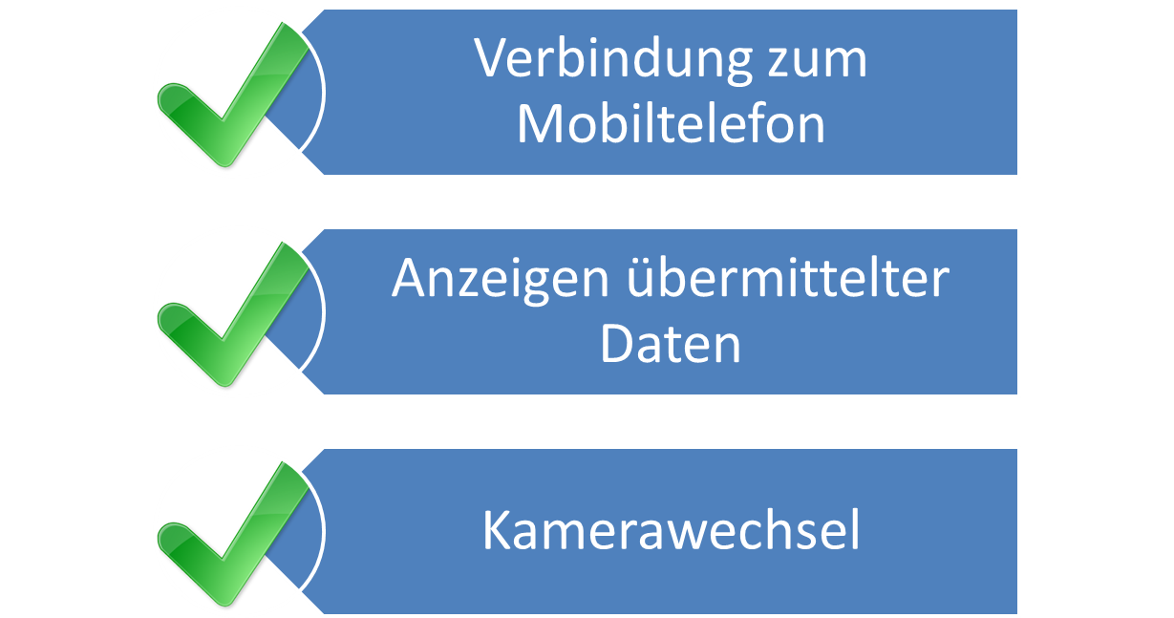
Validierungsergebnisse
www.tu-ilmenau.de
Seite <number>

Slide 14
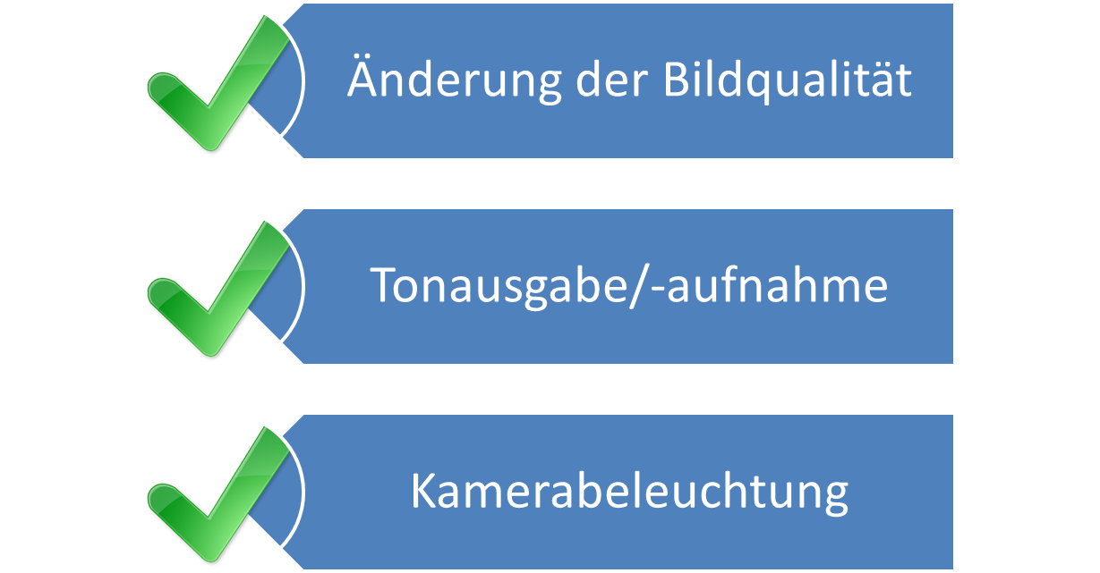
Validierungsergebnisse
www.tu-ilmenau.de
Seite <number>

Slide 15
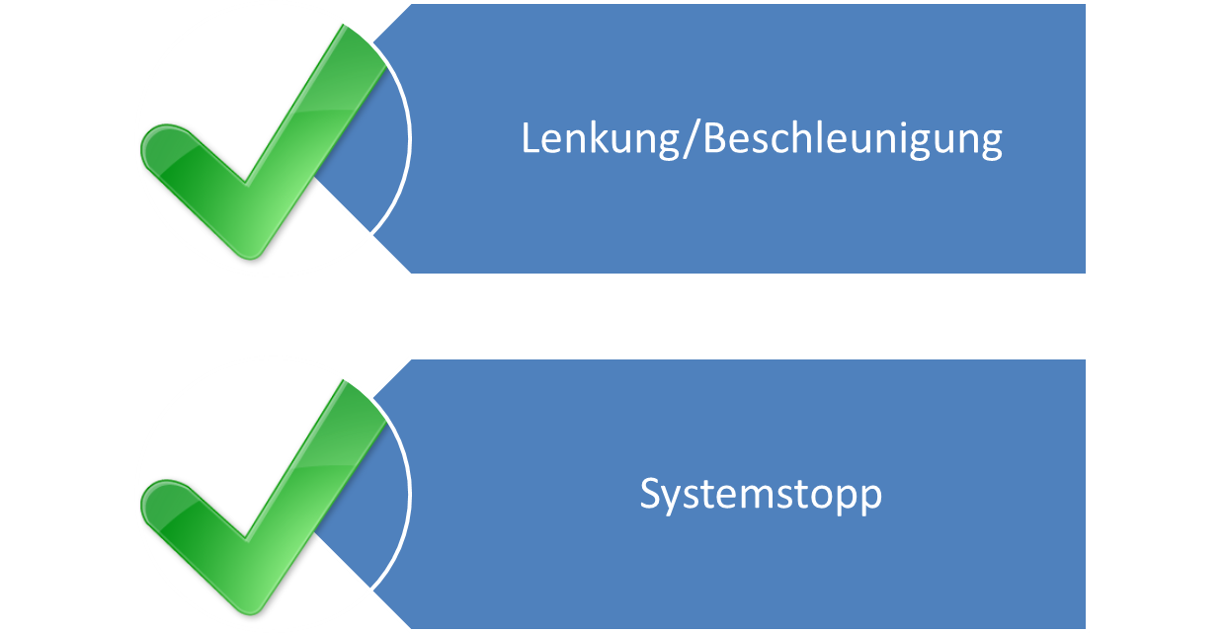
Validierungsergebnisse
www.tu-ilmenau.de
Seite <number>

Slide 16
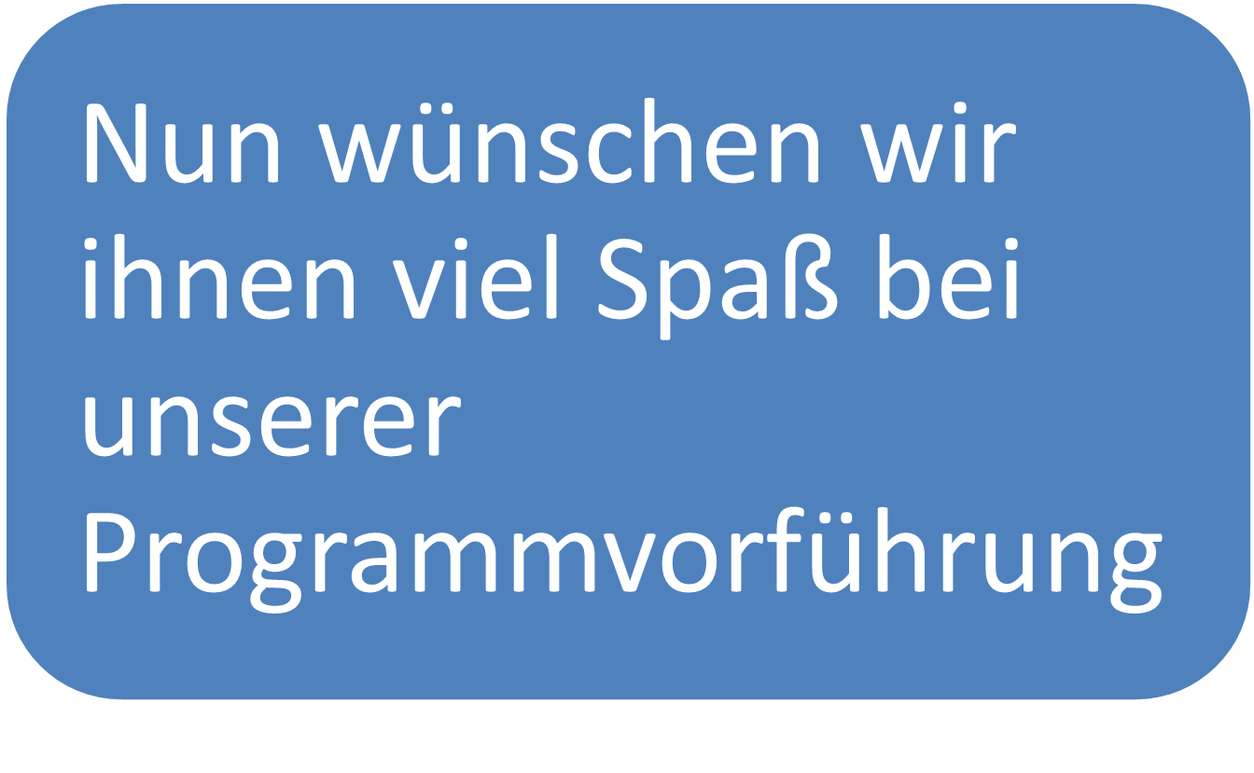
www.tu-ilmenau.de
Seite <number>

Slide 17
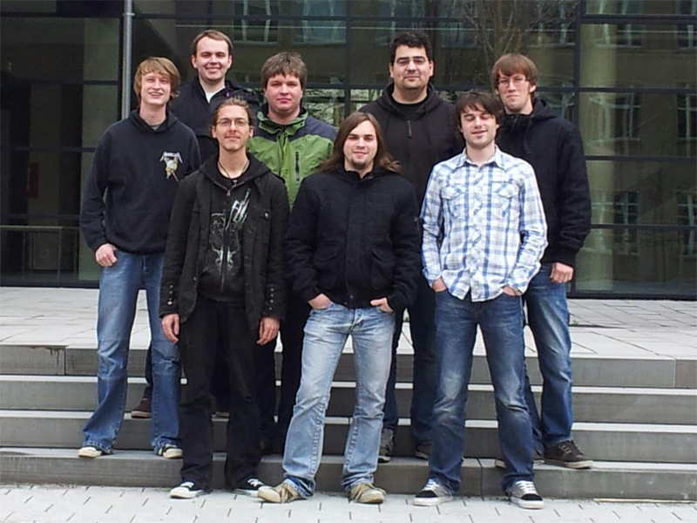
Vielen Dank für Ihre Aufmerksamkeit!
www.tu-ilmenau.de
Seite <number>

